Slide 1
Презентация для образовательной деятельности по окружающему миру на тему: «Путешествие в зимний лес» Средняя группа
Составила воспитатель:
Константинова
Ольга Николаевна

Slide 2
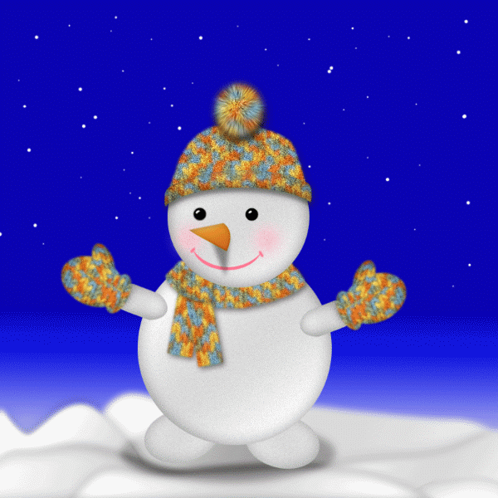

Slide 3
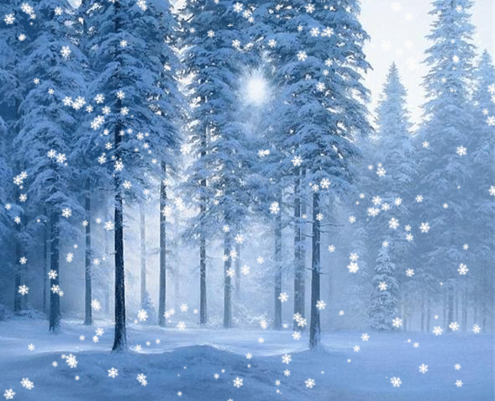

Slide 4
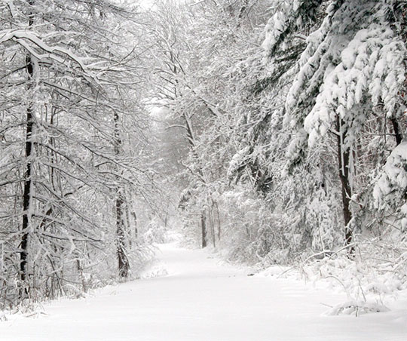

Slide 6
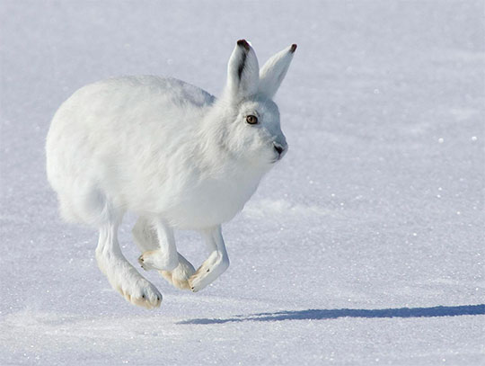

Slide 13
